Slide 1


Introdução ao JavaScript
Prof. Dr. Anderson Rodrigues

Slide 2

Tecnologias em uma página Web?
Base estrutural da página WEB
Oferece interatividade com os elementos da página WEB
Define a aparência da página

Slide 3
O que é JavaScript ?
É uma linguagem de programação interpretada e leve.
Pode ser considerada uma linguagem orientada a objeto embora não suporte totalmente todos os princípios da POO.
Atualmente o JavaScript é amplamente utilizado para oferecer interatividade, dinamicidade e flexibilidade para as páginas web.
É a única linguagem que pode ser executada diretamente no navegador.
Também é utilizado para desenvolver apps móveis, desktops e jogos.

Slide 4
Tipos de variáveis no JavaScript
TIPO | DESCRIÇÃO | EXEMPLO
Number | número inteiros e de ponto flutuante. | 30 12.6 1000 230.30
String | Textos. Obs.: Os textos são delimitados por aspas simples (‘’), aspas duplas (“ “) ou crases. | ‘Casa’, “643.344.876-44”, `Aposentado’
Boolean | Verdadeiro ou Falso | true ou false
Null | representa ausência de valor | null
Object | estruturas de dados complexas como arrays, datas ou classes. | let data=new Date(1920/12/20)
Undefined | representa valor não definido | Undefined

Slide 5
Declaração de variáveis no JavaScript
Declaração | Exemplo | Escopo | Mutabilidade
var | var n = 10; | De função ou global. Não tem escopo de bloco. Variáveis declaradas com var são elevadas (hoisted), o que significa que podem ser usadas antes de serem declaradas no código. | Podem ter seu valor modificado.
let | let n = 10; | Escopo de bloco. Não podem ser usadas antes da declaração no código. | Podem ter seu valor modificado.
const | const n = 10; | Escopo de bloco. Não podem ser usadas antes da declaração no código. | Não pode ser modificada.

Slide 6
Operadores aritméticos no JavaScript
São utilizados para a realização de cálculos aritméticos:
Operador | Descrição | Exemplo | Resultado
+ | Adição | let soma = 5 + 3 | soma será 8
- | Subtração | let dif = 5 -3 | a subtração será 2
* | Multiplicação | let prod = 5 * 3; | o produto será 15
/ | Divisão | let quoc = 10/2; | a divisão será 5
% | Módulo | let resto = 10 % 3; | o resto será 1
++ | Incremento | let a = 5; a++; | a será 6
-- | Decremento | let a = 5; a--; | a será 4

Slide 7
Operadores de atribuição no JavaScript
São utilizados para atribuir valores a variáveis:
Operador | Descrição | Exemplo | Resultado
= | Atribuição | let a = 5; | a será 5
+= | Atribuição de adição | let a = 5; a += 3; | a será 8
-= | Atribuição de subtração | let a = 5; a -= 3 | a será 2
*= | Atribuição de multiplicação | let a = 5; a *= 3; | a será 15
/= | Atribuição de divisão | let a = 10; a /= 2; | a será 5

Slide 8
Operadores de comparação no JavaScript
São utilizados para realizar comparação entre valores:
Operador | Descrição | Exemplo | Resultado
== | igualdade | 5 == “5” | retornará true
=== | igualdade em valor e tipo | 5 === “5” | retornará false
!= | diferença | 5 != 6 | retornará true
> | maior que | 5 > 4 | retornará true
>= | maior ou igual | 5 >= 4 | retornará false
< | menor que | 4 < 3 | retornará false
<= | menor ou igual á | 4 <= 4 | retornará true

Slide 9
Operadores lógicos no JavaScript
São utilizados para relacionar duas ou mais condições:
Operador | Descrição | Exemplo | Resultado
&& | E lógico | (5 > 3) && (3 < 1) | false
|| | OU lógico | (5 > 3) || (3 < 1) | true
! | NÃO lógico | ! (5 > 3) | false

Slide 10
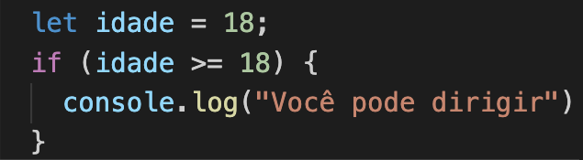
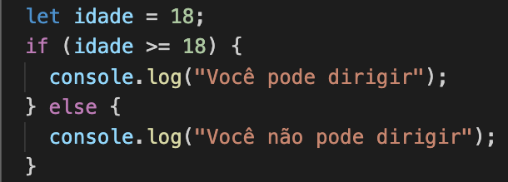
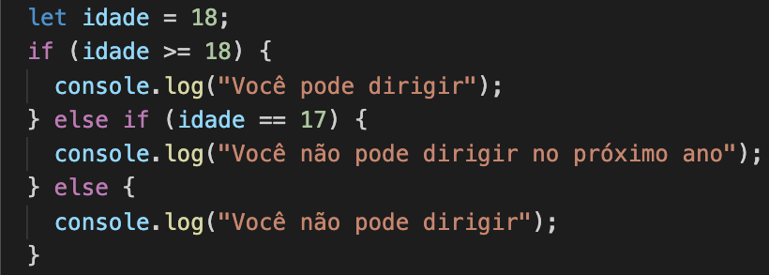
Estruturas de controle condicionais no JavaScript
São utilizados para controlar o fluxo de execução dos comandos.
Permitindo a tomada de decisões:
if (condição) { }
if (condição) { } else { }
if (condição) { }
else if (condição) { }
else { }

Slide 11
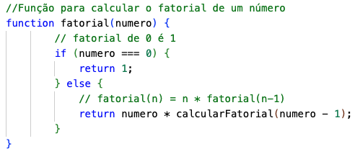
JavaScript: Funções
São utilizadas para executar uma tarefa específica dentro da aplicação
JavaScript.
function <nome_da_funcao> (argumentos) {
<corpo da função>
}

Slide 12

Elementos da construção de páginas web dinâmicas

Slide 13
JavaScript: Document Object Model (DOM)
O Document Object Model (DOM) controla e representa todos os elementos presentes em um documento HTML ou XML. Os principais elementos controlados pelo DOM incluem:
Document
<html>
<head>
<body >
<title>
Elementos
atributos
eventos
eventos

Slide 14
JavaScript: Principais funções de acesso ao DOM.
document.getElementById(id):
Descrição: Retorna uma referência para o elemento que possui o atributo id especificado.
document.getElementsByClassName(className):
Descrição: Retorna uma lista de elementos que possuem a classe CSS especificada.
document.getElementsByTagName(tagName)
Descrição: Retorna uma lista de elementos com o nome da tag HTML especificada.
document.querySelector(selector):
Descrição: Retorna o primeiro elemento que corresponde ao seletor CSS especificado.

Slide 15
JavaScript: Principais funções de acesso ao DOM.
ATIVIDADES PRÁTICAS
https://drive.google.com/drive/folders/1TKG_7kWpPFoUzhwSsniYzIYR_1I2AFwi?usp=drive_link

Slide 16
JavaScript: Principais funções de acesso ao DOM.
document.querySelectorAll(selector):
Descrição: Retorna todos os elementos que correspondem ao seletor CSS especificado como uma NodeList.
parentNode.childNodes:
Descrição: Retorna uma NodeList de nós filhos de um nó pai.
parentNode.firstChild e parentNode.lastChild:
Descrição: Retorna o primeiro e o último filho de um nó pai, respectivamente.
element.parentNode:
Descrição: Retorna o nó pai do elemento.

Slide 17
JavaScript: Principais funções de acesso ao DOM.
element.nextSibling e element.previousSibling:
Descrição: Retorna o nó irmão seguinte e anterior, respectivamente.
element.classList:
Descrição: Retorna uma coleção de classes do elemento como um objeto DOMTokenList.

Slide 18
JavaScript: Principais funções de acesso ao DOM.
ATIVIDADES PRÁTICAS
https://drive.google.com/drive/folders/1TKG_7kWpPFoUzhwSsniYzIYR_1I2AFwi?usp=drive_link

Slide 19
JavaScript: Document Object Model (DOM)
Todos os elementos que fazem parte do DOM estão estruturados em atributos e eventos.
Elementos
Atributos
Eventos
name
onkeydown
id
class
onkeyup
onblur
onfocus

Slide 20
JavaScript: Principais atributos do DOM
id:
Função: Identifica exclusivamente um elemento na página. Usado para referenciar o elemento no JavaScript ou em folhas de estilo CSS.
class:
Função: Define uma ou mais classes para um elemento. Utilizado para aplicar estilos CSS ou identificar grupos de elementos no JavaScript.
style:
Função: Permite a definição de estilos diretamente no elemento. Pode conter propriedades CSS como cor, tamanho, margens, etc.
src:
Função: Especifica o caminho do arquivo para elementos como <img>, <script>, <audio>, etc.

Slide 21
JavaScript: Principais atributos do DOM
alt:
Função: Fornece um texto alternativo para elementos como <img>. Exibido se a imagem não puder ser carregada.
width e height:
Função: Define as dimensões de elementos como <img>, <canvas>, etc.
type:
Função: Especifica o tipo de um elemento, comum em elementos <input>, <button>, <script>, etc.
value:
Função: Define o valor de um elemento, frequentemente usado em elementos de formulário como <input> e <button>.
name:
Função: Especifica um nome para elementos como <input>, usado para identificação ao enviar dados através de formulários.

Slide 22
JavaScript: Principais atributos do DOM
href:
Função: Indica o URL de destino para elementos <a> (âncora) e outros que referenciam recursos externos.
placeholder:
Função: Exibe um texto temporário em campos de entrada, fornecendo uma dica sobre o que deve ser inserido.
checked:
Função: Em elementos <input> do tipo checkbox ou radio, indica se o elemento está marcado.
disabled:
Função: Desabilita a interação com um elemento, como em <input>, <button>, etc.

Slide 23
JavaScript: Principais atributos do DOM
readonly:
Função: Torna um elemento apenas leitura, aplicável a campos de entrada como <input> e <textarea>.
maxlength:
Função: Define o número máximo de caracteres permitidos em campos de entrada, como <input> e <textarea>.
colspan e rowspan:
Função: Controla a união de células em tabelas HTML, especificando o número de colunas ou linhas que uma célula deve ocupar.
action:
Função: Especifica o URL para onde os dados de um formulário devem ser enviados quando submetidos.
method:
Função: Indica o método HTTP a ser usado ao enviar dados de formulário. Geralmente "GET" ou "POST".

Slide 24
JavaScript: Principais atributos do DOM
target:
Função: Especifica onde abrir o link quando um elemento <a> é clicado. Pode ser _blank, _self, _parent, _top, etc.
for:
Função: Associado a elementos <label>, especifica qual campo de entrada o rótulo está associado, referenciando o id desse campo.

Slide 25
JavaScript: Principais elementos e seus atributos
Elemento <html>:
Atributos:
lang, class, id.
Elemento <head>:
Atributos:
title, meta, link, style.
Elemento <button> (botão):
Atributos:
type, name, value, id, class, style.
Elemento <form> (formulário):
Atributos:
action, method, id, class, style.
Elemento <span>:
Atributos:
id, class, style.

Slide 26
JavaScript: Principais elementos e seus atributos
Elemento <h1>, <h2>, <h3>, ... <h6> (cabeçalhos):
Atributos:
id, class, style.
Elemento <ul> (lista não ordenada):
Atributos:
id, class, style.
Elemento <li> (item de lista):
Atributos:
id, class, style.
Elemento <div>:
Atributos:
id, class, style.
Elemento <p> (parágrafo):
Atributos:
id, class, style.

Slide 27
JavaScript: Principais elementos e seus atributos
Elemento <a> (âncora):
Atributos:
href, target, id, class, style.
Elemento <img> (imagem):
Atributos:
src, alt, width, height, id, class, style.
Elemento <input> (campo de entrada):
Atributos:
type, name, value, placeholder, id, class, style.
Elemento <select> (lista de seleção):
Atributos:
name, id, class, style.

Slide 28
JavaScript: Principais elementos e seus eventos
Elemento <html>:
onload: Dispara quando o documento é totalmente carregado.
onunload: Dispara quando o usuário sai da página.
Elemento <body>:
onload: Dispara quando o corpo do documento é totalmente carregado.
onunload: Dispara quando o usuário sai da página.
onresize: Dispara quando o tamanho da janela é alterado.
onscroll: Dispara quando a barra de rolagem é movida.
Elemento <div>:
onclick: Dispara quando o elemento é clicado.
onmouseover: Dispara quando o ponteiro do mouse está sobre o elemento.
onmouseout: Dispara quando o ponteiro do mouse deixa o elemento.

Slide 29
JavaScript: Principais elementos e seus eventos
Elemento <button>:
onclick: Dispara quando o botão é clicado.
Elemento <input>:
onchange: Dispara quando o valor do campo de entrada é alterado.
onfocus: Dispara quando o campo de entrada obtém foco.
onblur: Dispara quando o campo de entrada perde o foco.
Elemento <a> (âncora):
onclick: Dispara quando o link é clicado.
onmouseover: Dispara quando o ponteiro do mouse está sobre o link.
onmouseout: Dispara quando o ponteiro do mouse deixa o link.

Slide 30
JavaScript: Principais elementos e seus eventos
Elemento <form> (formulário):
onsubmit: Dispara quando o formulário é enviado.
onreset: Dispara quando o formulário é resetado.
Elemento <select> (lista de seleção):
onchange: Dispara quando o valor da lista de seleção é alterado.
Elemento <img> (imagem):
onload: Dispara quando a imagem é carregada.
onerror: Dispara se houver um erro ao carregar a imagem.

